Slide 1
Kolloquium der Bachelorarbeit Konzeption und Umsetzung einer mobilen Anwendung zur Bereitstellung von KI-Modellen für Android-Apps am Beispiel einer Schlafphasenanalyse
Von Steffen Wolf
Jülich, den 30.01.2025

Slide 2
Agenda
Motivation
2) Softwaredesign und -konzept
3) Implementierung
4) Beispielanwendung
5) Fazit und zukünftige Entwicklung
6) Demonstration

Slide 3
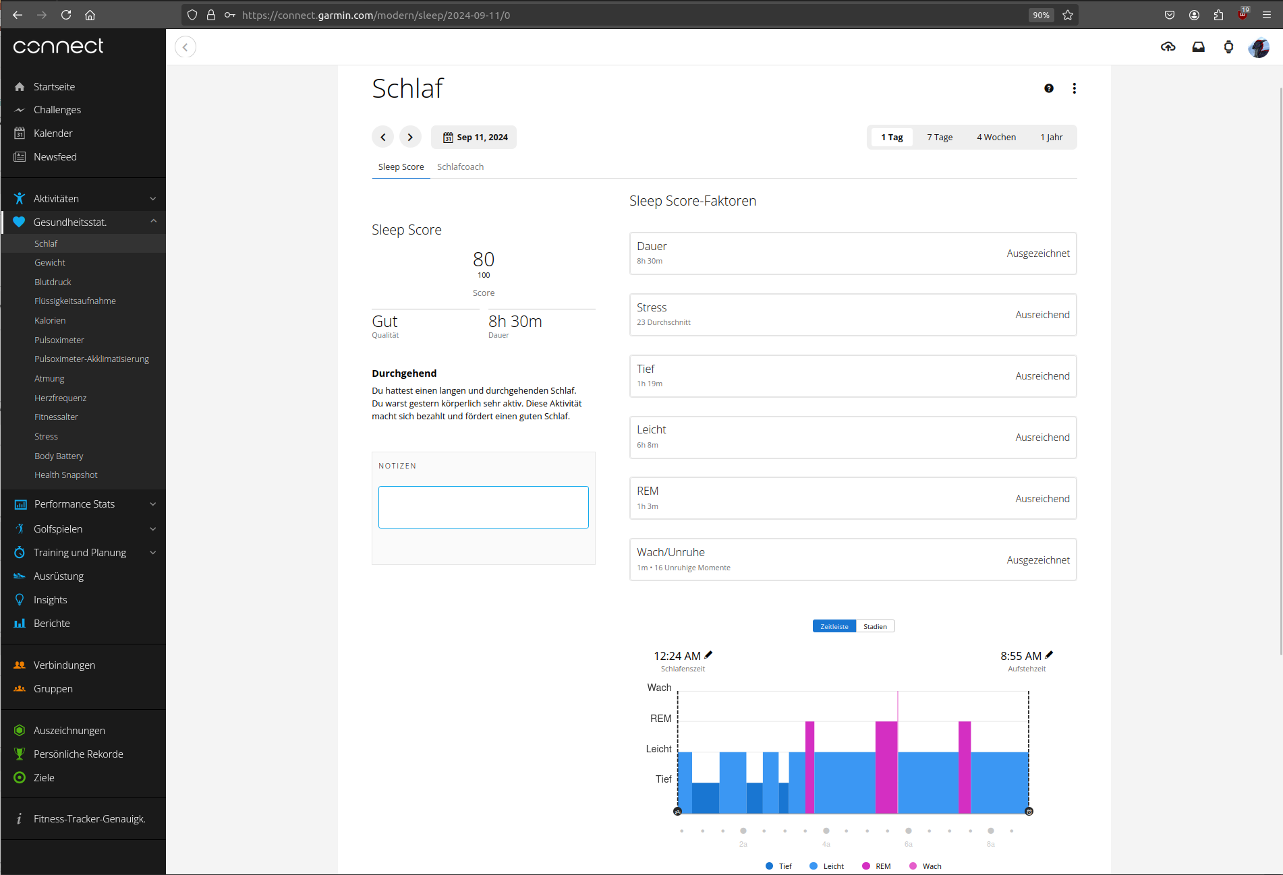
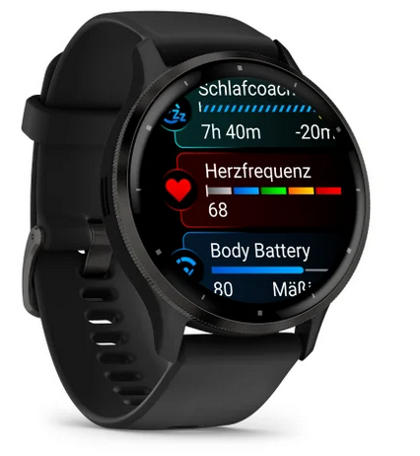
1) Motivation Beispielanwendung: Schlafphasenanalyse
Smartwatch: Garmin Venu 3
Daten
Quelle: [1]
Quelle: [2]

Slide 4
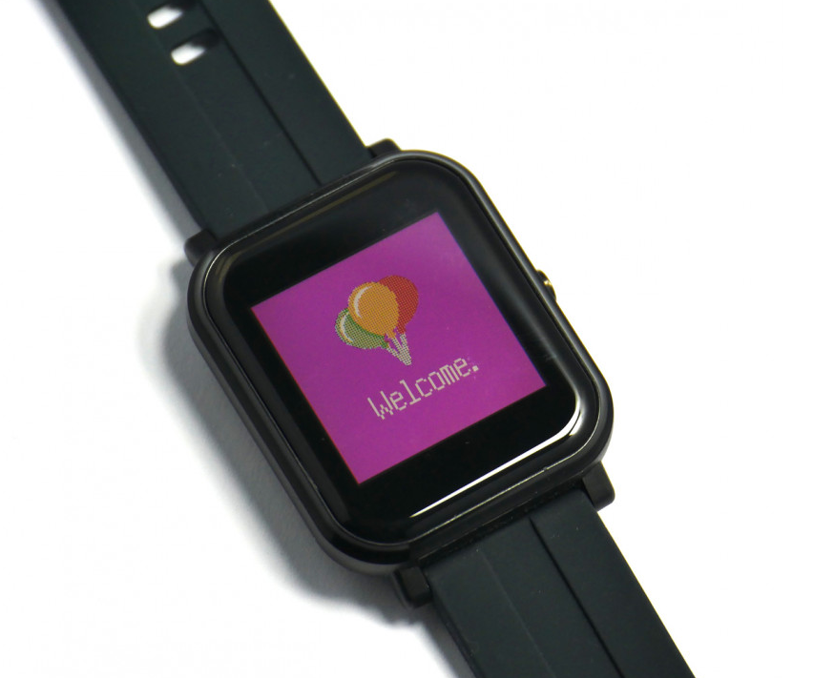
1) Motivation Beispielanwendung: Schlafphasenanalyse
Smartwatch: BangleJS
Problem:
nur eingeschränkte Schlafphasenanalyse
Aber:
Quelloffene Smartphone-App
„Gadgetbridge“
Quelle: [3]

Slide 5
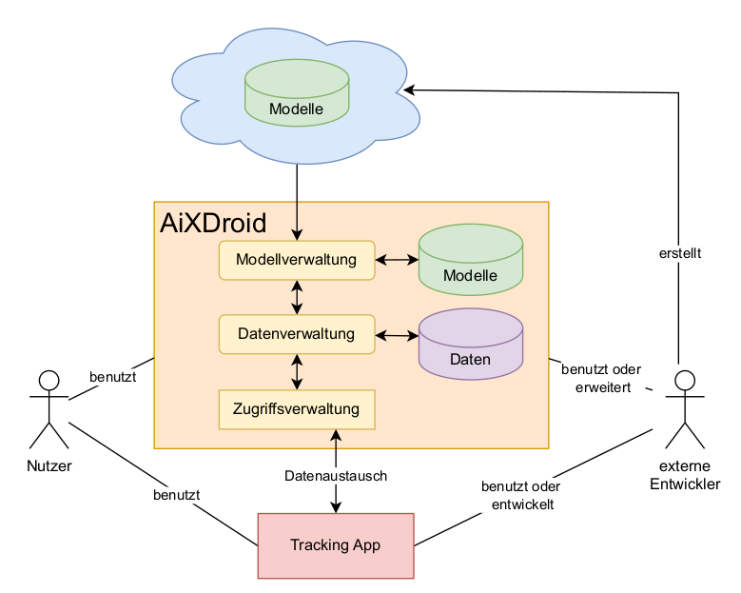
1) Motivation Die Idee von AiXDroid

Slide 6
2) Grundlagen Maschinelles Lernen (ML)
Bedeutung:
ML ist ein Teilbereich der künstlichen Intelligenz, welcher Algorithmen beschreibt, die durch Beispieldaten Regeln erlernen können.

Slide 7
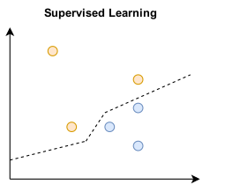
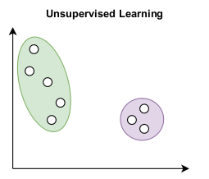
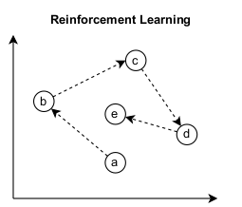
2) Grundlagen Maschinelles Lernen (ML)
Arten des maschinellen Lernens:
Überwachtes Lernen
Unüberwachtes Lernen
Verstärkendes Lernen

Slide 8
2) Grundlagen Maschinelles Lernen (ML)
Metriken im ML:
Klassifikation
Regression
Genauigkeit (Accuracy)
mittlerer quadratischer Fehler
Präzision (Precision)
Sensitivität (Recall)
mittlerer absoluter Fehler
F-β-Score bzw. F1-Score
Bestimmtheitsmaß R²

Slide 9
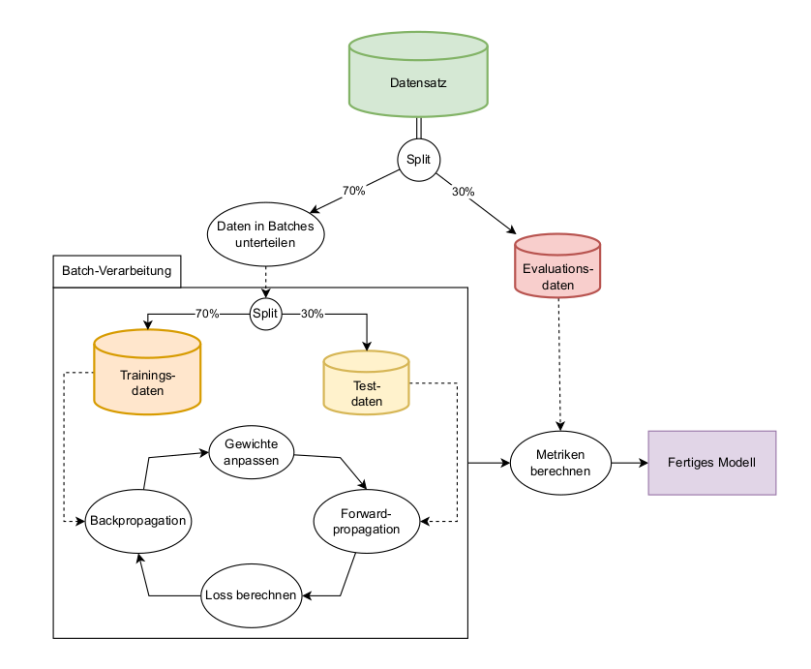
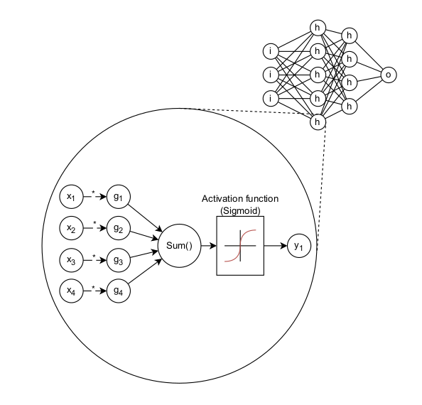
2) Grundlagen Maschinelles Lernen (ML)
Neuronale Netze....
...trainieren auf Daten

Slide 10
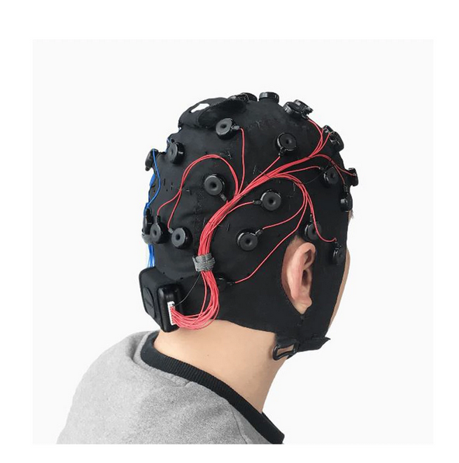
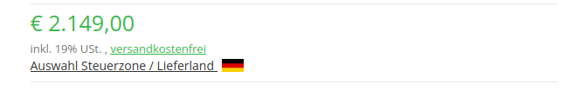
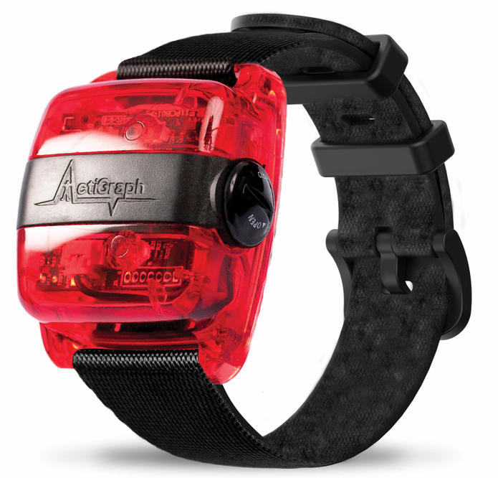

2) Grundlagen Schlafphasenanalyse
Schlafphasen:
Wach
Leicht-Schlaf
Tief-Schlaf
Quelle: [5]
REM-Schlaf
Quelle: [6]

Slide 11
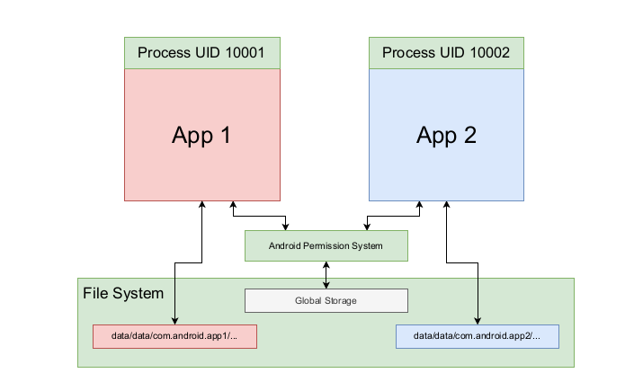
2) Softwaredesign und -konzept Softwarearchitektur in Android-Apps
Android:
Kapselung von Anwendungen (Sandboxing)
Quelloffenes Betriebssystem
Apps entwickeln in:
C++
Java
Kotlin
Model-View-Viewmodel (MVVM)

Slide 12
2) Softwaredesign und -konzept Anforderungsanalyse
Funktionale Anforderungen:
Wahl eines KI-Modells durch TFLite-Datei
Lokale Verarbeitung von Daten
Lokale Datenspeicherung
Übersichtliche Darstellung und einfache Bedienung
Zugriff und Verarbeitung von Daten durch externe Anwendungen

Slide 13
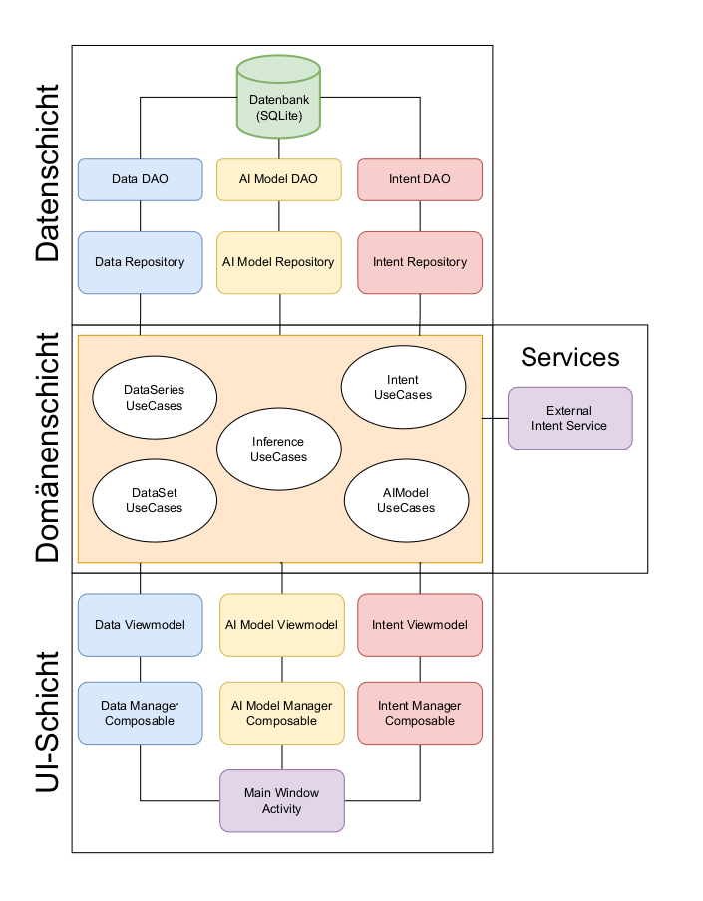
2) Softwaredesign und -konzept Aufbau von AiXDroid

Slide 14
3) Implementierung Entwicklungswerkzeuge
d
Android-API
Tensorflow-Lite
Android-Room
Jetpack-Compose
liteRT
Hilt

Slide 15
3) Implementierung Systemarchitektur
Model-View-Viewmodel:

Slide 16
3) Implementierung Systemarchitektur
Model-View-Viewmodel:
Datenschicht
Domänenlogikschicht
@Entity
Data Class Object
Data Class
Object
object class DBDataSeries;
object class DataSeries;

Slide 17
3) Implementierung Systemarchitektur
Model-View-Viewmodel:
class MainActivity
fun MainWindow()
Benutzeroberflächenschicht (UI)
fun AIManagerWindow()
@Composable
fun ModelList()
fun AIManagerWindow()
fun ModelItem()
fun AddButton()

Slide 18
3) Implementierung Systemarchitektur
Model-View-Viewmodel:
Benutzeroberflächenschicht (und Domänenlogikschicht)
@HiltViewModel
class AIManagerViewmodel : Viewmodel()
class AIModelUseCase @Inject constructor(...) {...}

Slide 19
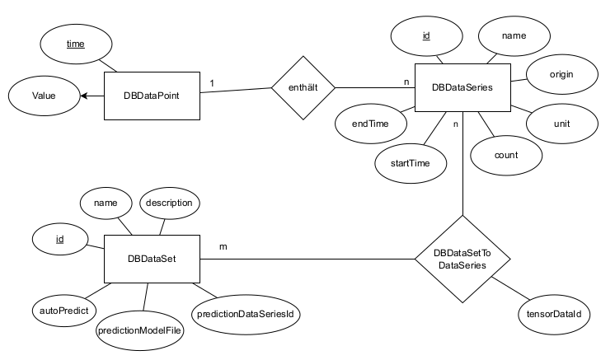
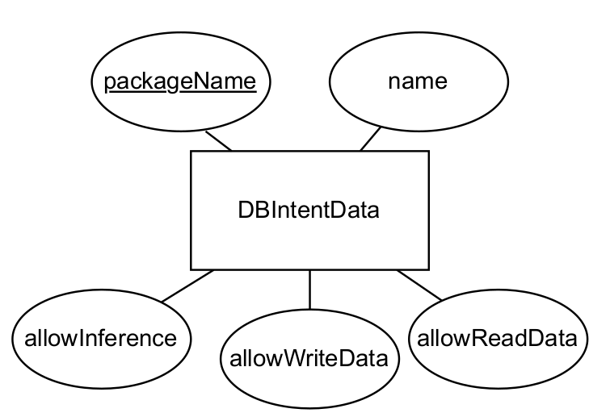
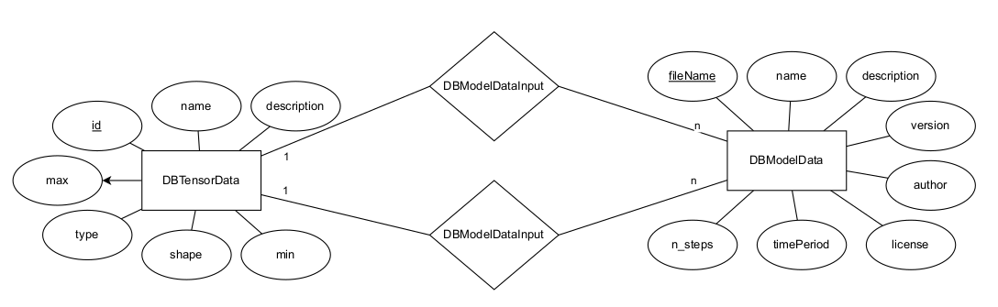
3) Implementierung Datenschicht
Data Entities:

Slide 20
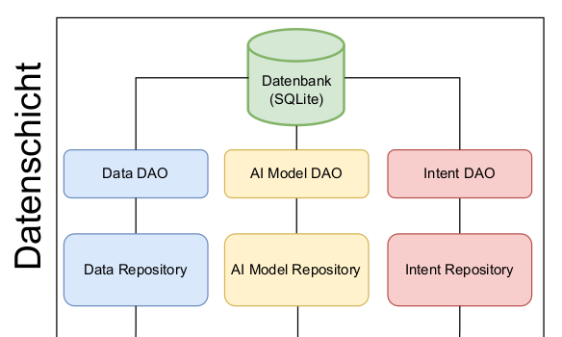
3) Implementierung Datenschicht
Data Repository:
Repository Pattern

Slide 21
3) Implementierung Domänenlogikschicht
AIManager
DataManager
IntentManager
AIModelUseCases
AddNewModel
RemoveModel
...
DataSetUseCases
AddDataSet
RemoveDataSet
...
DataSeriesUseCases
AddDataSeries
AddDataPoint
ImportCSV
InferenceUseCases
IntentUseCases
AddIntent
RemoveIntent
...

Slide 22
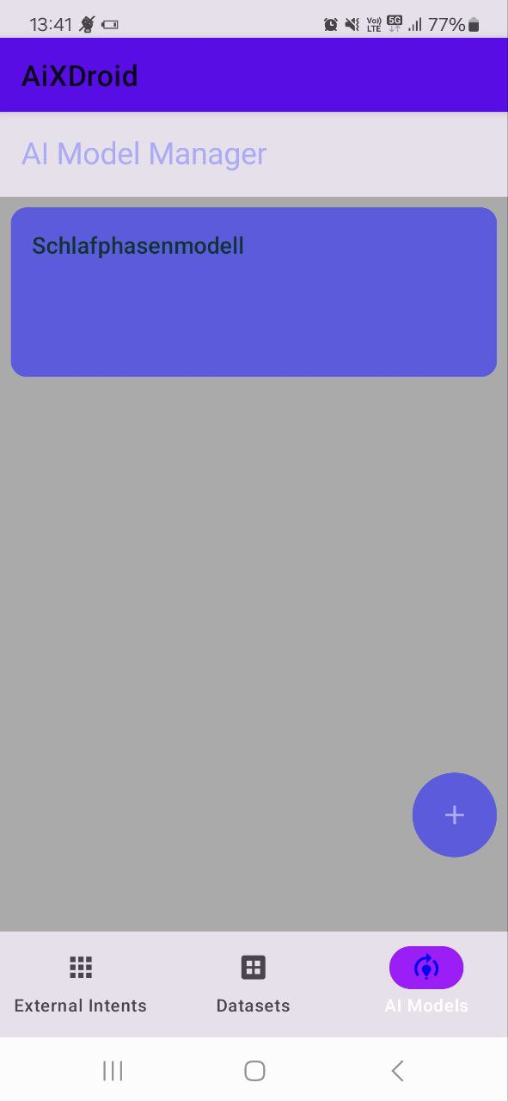
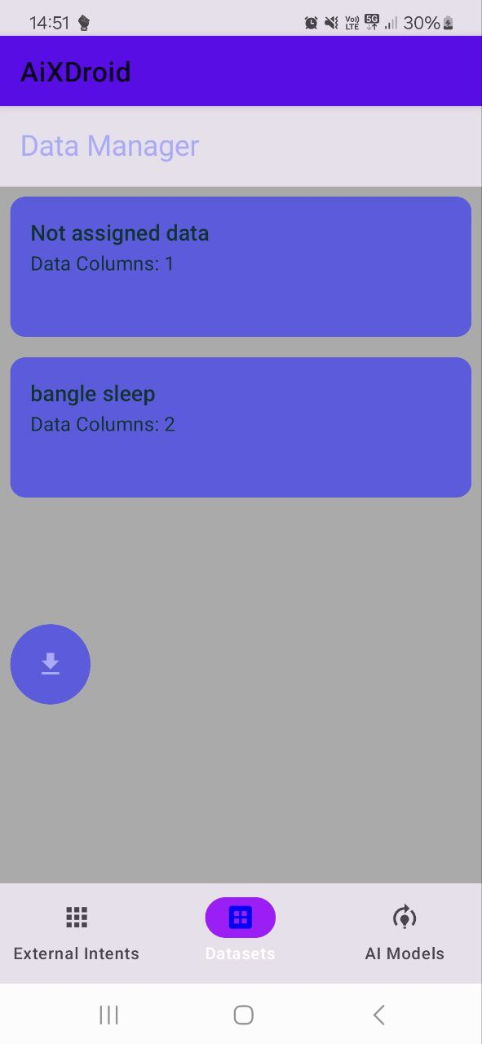
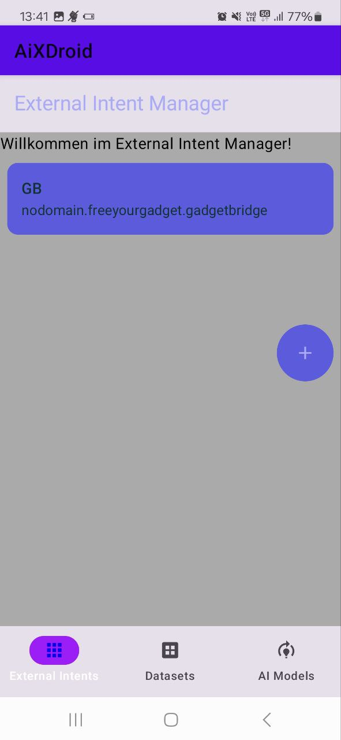
3) Implementierung Benutzeroberflächenschicht (UI)
AIManager
DataManager
IntentManager

Slide 23
3) Implementierung Dependency Injection
Hilt:
@Module
Object RepositoryModule {
{ :
}
DataRepository {..}
interface DataRepository {..}
class DataRepositoryImpl : DataRepository {..}
Class BeispielUseCase @Inject constructor(
Private val repo : DataRepository
) {..}

Slide 24
3) Implementierung Hintergrunddienste
Foreground-Services:
ExternalIntentService
InferenceService
Reagiert auf eingehende Intents
Wiederholt sich alle 5 Sekunden
Aktualisiert BroadcastReceiver
Überprüft, ob es Änderungen an Datensätzen gibt
Startet Inference im Hintergrund

Slide 25
3) Implementierung GadgetBridge Implementierung
(Darstellung in der Live-Demo)
Integration von AiXDroid:
Einstellungsseite
AiXDroidSender
AiXDroidReceiver
Aktivieren/Deaktivieren
Senden neuer Sensorwerte
Empfangen von angefragten Werten
Standardgerät auswählen
Anfragen neuer Inference-Werte
Speichern in der Datenbank
Zu erfassende Sensoren auswählen
( BangleJSSleepStageSample )

Slide 26
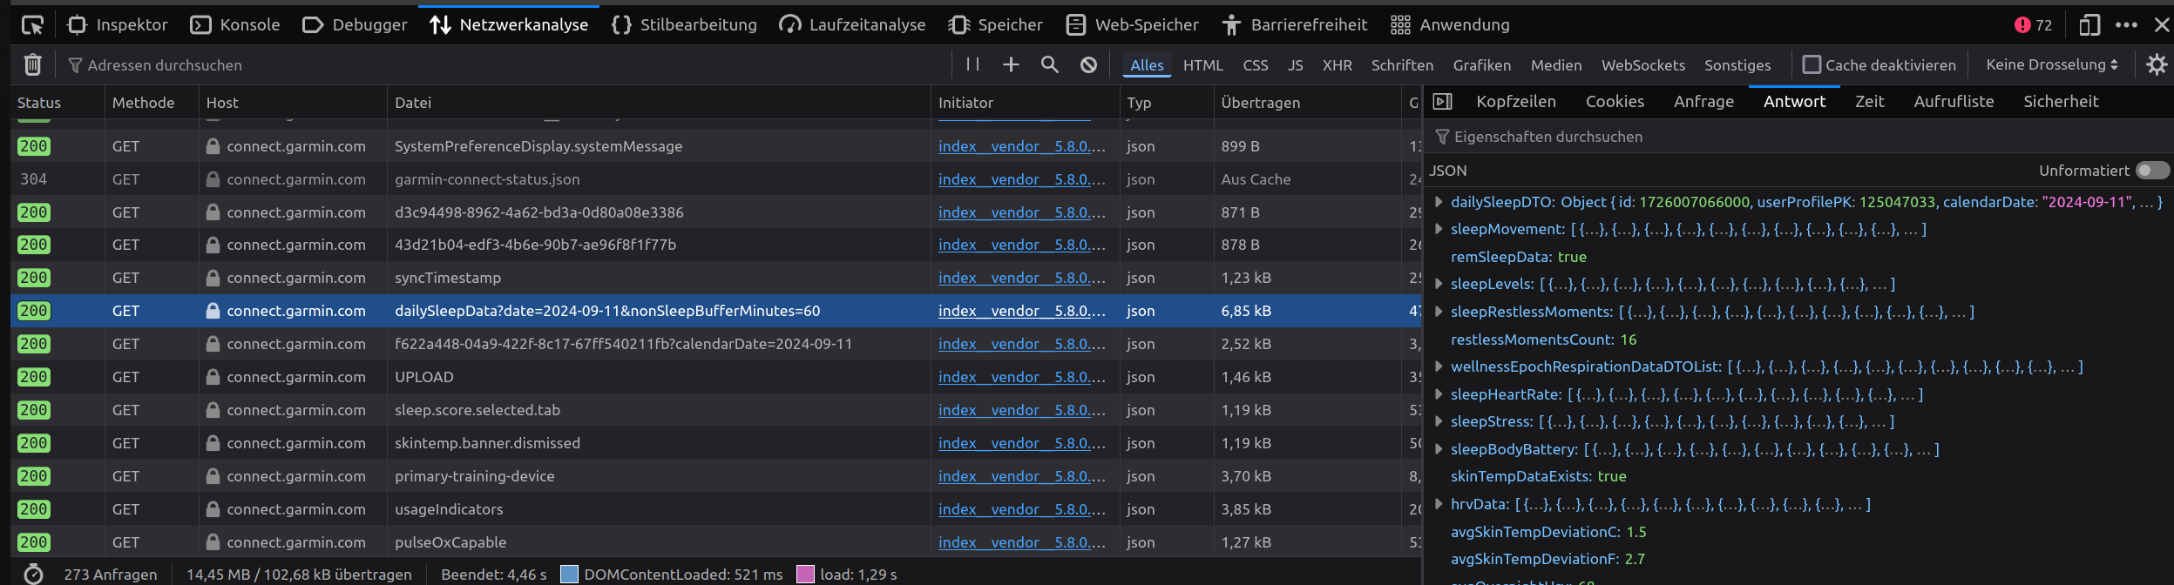
4) Beispielanwendung Praktische Anwendung
Datenerhebung:

Slide 27
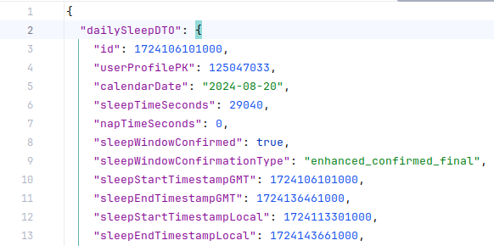
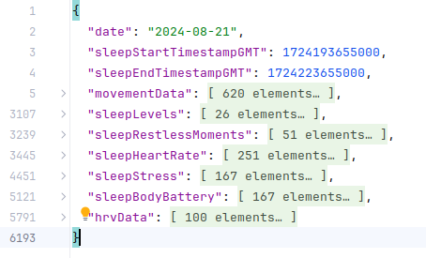
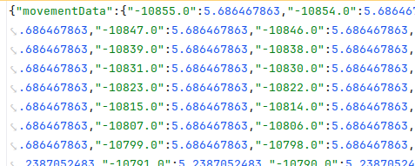
4) Beispielanwendung Praktische Anwendung
Datenvorverarbeitung:
Rohdaten
Gefilterte Daten
Sortierte Daten

Slide 28
4) Beispielanwendung Praktische Anwendung
Modelldefinition und -training:
Input time_sin
LSTM
Concat-enate
Input time_cos
LSTM
Output
Sleeplabels
Dense
Norm
LSTM
Input movement
Input heart_rate
Norm
LSTM

Slide 29
5) Fazit und zukünftige Entwicklungen Fazit
Herausforderungen:
Komplexer Technologie-Stack mit Python und Android
Generische Implementierung statt nur Schlafphasenanalyse
Tensorflow-Lite Dokumentation nicht wie erwartet

Slide 30
5) Fazit und zukünftige Entwicklungen Zukünftige Entwicklungen
Bug-Fixing
Unittests
Anpassungen am UI / UX
Optimierungen
Metadaten flexibler gestalten / erweitern

Slide 31
6) Demonstration Live-Demo
Es folgt eine
Live Demonstration

Slide 32
Bildquellen:
https://www.garmin.com/de-DE/p/873008
https://connect.garmin.com/
https://shop.espruino.com/banglejs2
Bachelorarbeit: Konzeption und Umsetzung einer mobilen Anwendung zur Bereitstellung von KI-Modellen für Android-Apps am Beispiel einer Schlafphasenanalyse von Steffen Wolf
https://www.mindtecstore.com/Emotiv-EPOC-Flex-Saline-Sensor-Cap-32-Kanal-EEG-vorkonfiguriert_3
https://theactigraph.com/actigraph-wgt3x-bt

Slide 33
FH Aachen Fachbereich 9 Medizintechnik und Technomathematik Steffen Wolf, Matrk.-Nr.: 3077834 Heinrich-Mußmann-Straße 1 52428 Jülich
Vielen Dank!

